Slide 1
文件共享平台项目-联想汇报方案
标书编号：201805
项目名称：某某某集团文件共享平台建设项目
主讲人：

Slide 2

目 录
联想企业网盘介绍
需求分析及解决方案
项目实施助力客户成功

Slide 3
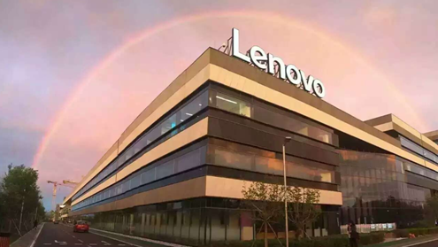
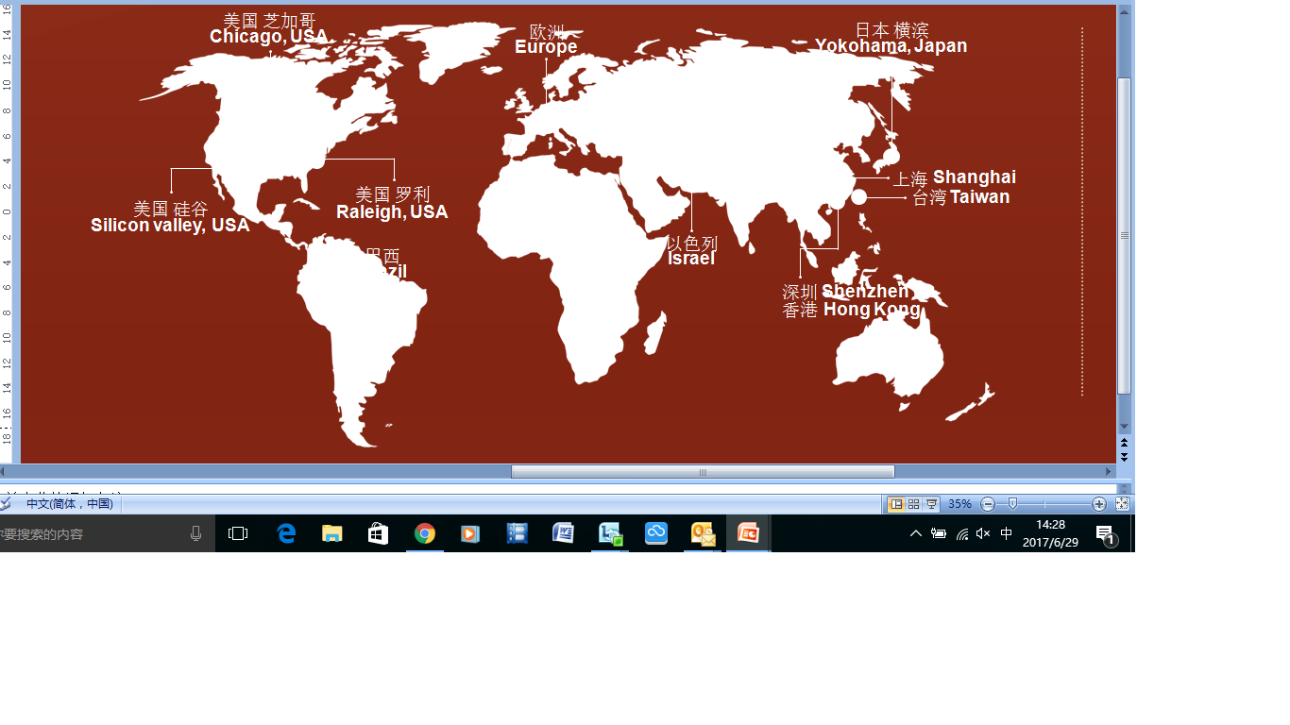
联想是全球创新科技的领导者
2016/17财年营业额达430亿美元
2016年世界500强排名第202
在全球160多个国家开展业务、是中国企业中走出去最早、国际化程度最高的企业之一
个人电脑市场份额21.4％居全球第一
x86服务器市场份额居全球第三
研发投入：每年投入100亿人民币
人才：10000名工程师、设计师和技术专家分布在不同国家
全球专利26000项，每年新增专利2000多项
全球研发高效协同的工作机制，充分发挥不同国家的创新专长优势
Notes:
联想企业网盘，属于联想四大业务集团中的云服务业务集团

Slide 4





  保持个人电脑业务在
  业务规模、盈利能力和
  创新能力上的领导地位
  将移动和数据中心业务
  建设成新的增长引擎
  投资“设备+云”
  “基础设施+云”
碗里的
锅里的
田里的

Slide 5
联想企业网盘发展历程
服务热线：400-810-0688
联想四大业务集团：PC业务集团 / 移动业务集团 / 企业级业务集团 / 云服务业务集团
产品研发
基础设施完善
运营试点
联想企业网盘
联想研究院
联想创投集团
2006-2007
战略布局
2010- 2014
运营积累
2008-2009
技术研发
大数据，AI,语音识别，区块链
技术研究
调研反馈
基础建设
销售渠道建设
市场推广
产品运维

Slide 6
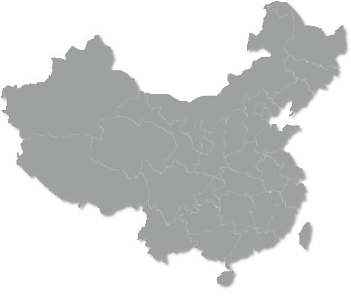
联想企业网盘业务及人员概况
注册资金：1.6亿
员工总数：400+人（其中研发技术人员超过250+）
总部：北京市海定区上地西路6号联想北研大厦
深圳：南山区高新园联想大厦（联想研究院）
北京、天津、深圳三大研发中心
在北京、上海、深圳、广州、成都、天津、南京、西安、重庆、武汉、南宁、厦门设有分支机构
北京
天津
西安
南京
上海
截止到2018年4月，联想企业网盘服务于
50+核心行业
500+龙头企业
1,000,000+企业用户
武汉
杭州
成都
重庆
厦门
广州
南宁
深圳
Notes:
联想云注册资金1.6亿

Slide 7








联想企业网盘拥有国内外众多权威认证和资质审核
服务热线：400-810-0688
中国云计算技术与产业联盟副理事长单位
国家发展和改革委员会云计算示范试点项目
首家获得工信部可信云资质的企业网盘
工信部可信云资质
云主机服务 No.01019
对象存储服务 No.02011
在线应用服务 No.07001
中关村云计算产业联盟理事长单位
数据中心联盟全权会员单位

Slide 8
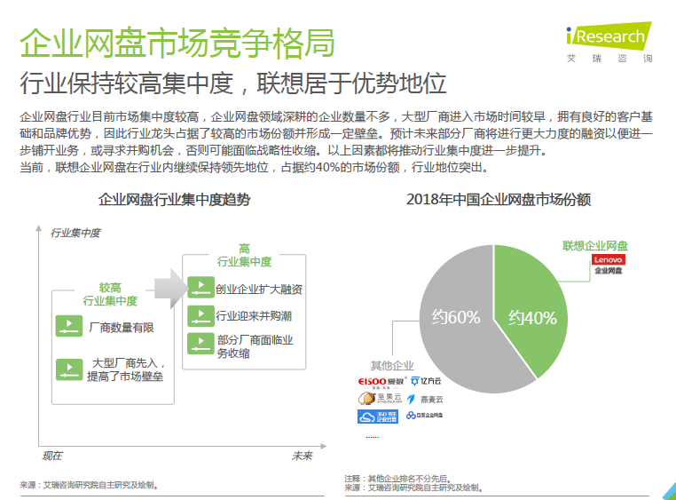
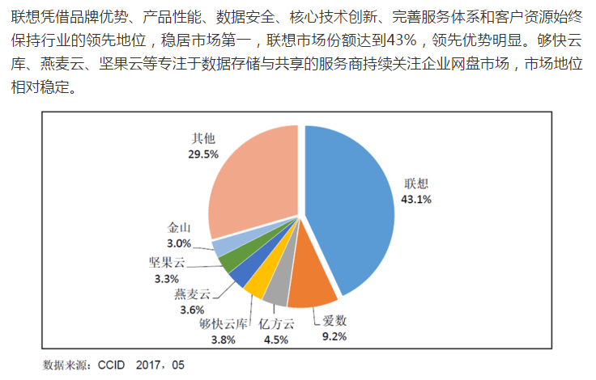
联想企业网盘是中国企业网盘市场占有率第一的领先品牌
第三方权威咨询机构艾瑞咨询和赛迪咨询，自2015-2018年联想连续四年位居企业网盘市场份额第一，17年占有率更是达到了43.1%。在技术、运营、渠道、服务等各方面都表现突出。
Notes:
当然，在市场领域，也获得了骄人成绩

Slide 9
北京联想调频科技有限公司——资质文件
营业执照
法定代表人资格证明书
法定代表人授权委托书
法人授权代表身份证复印件
软件产品等级测试报告
软件著作权登记证书
联想集团证明文件
2014- 2016年度财务报表审计报告
公司无不良行为记录承诺书
可信云服务认证 2018
ISO 9001 质量管理体系认证证书
ISO/IEC20000-1 信息技术服务管理体系认证证书
ISO/IEC 27001 信息安全管理体系认证证书
  ISO14001 环境管理体系认证证书
  信息安全服务资质证书（安全工程类一级）
  ICP证书
  无行贿犯罪记录证明
  专利证书

Slide 10

































































联想企业网盘已经安全运营十二年
服务50+核心行业，500+龙头企业，1000,000+企业用户
汽 车
制造
房地产
能源
金融
交通运输
快消餐饮
保险
广告咨询
教 育
政府
法律

Slide 11
与本项目相似的典型项目成功案例
服务热线：400-810-0688
徐工集团 | 浙江吉利控股集团汽车销售有限公司
仅一包装 | 中国能建（广东电力设计院）
上汽通用五菱汽车股份有限公司/宝骏新能源 | 江淮汽车多功能商用车公司
奇瑞捷豹路虎汽车有限公司 | 浙江苍南仪表集团有限公司
上汽通用五菱汽车股份有限公司/广州市拓维信息有限公司 | 浙江金峰汽车零部件制造有限公司
上海通用汽车有限公司 | 东风汽车
上海汽车集团股份有限公司 | 招商局重工（江苏）有限公司
柯马（上海）工程有限公司 | 嘉兴敏惠汽车零部件有限公司/
上海微创医疗器械（集团）有限公司 | 宁波华艺服饰有限公司/斐戈集团股份有限公司
中日龙（襄阳）机电技术开发有限公司 | 南京埃斯顿自动化股份有限公司
注：红色标记客户的案例合同复印件已经放入标书文件

Slide 12







中信集团（正部级央企）
多业态适配
联合运营
跨地区传输
中信系的公司业态多种多样，金融，建筑，制造业，农业，每一种业态的功能，安全，甚至部署需求都不尽相同，联想企业网盘可以适配中信系的各种业态的公司使用场景。
中信云网公司联合联想网盘共同运营，实现了中信云网公司对下属单位网盘的统一管理，统一运营，基础架构资源可以共享使用。
中信云+联想云
专有云融合部署
1.全球加速方案，海内外随时随地登录网盘，中港两地沟通无界限
2.路由抵近传输，协议加速，文件差分传输，自动断点续传，保证高效跨国文件协作共享
“集团下属上百家单位，业务领域涵盖金融、地产、工程建设、文化、能源等，分别采购网盘存储，十分耗费人力、物力成本。与联想企业网盘的合作实现了对下属单位的统一管理、满足各业务板块共享协作的需求，同时融合云架构灵活支撑各业务板块的云上云下灵活扩展，效率与安全的完美结合 ——中信 贾经理

Slide 13




7天酒店连锁集团
用户需求
传输需求：存放大文件、复杂资料的云端存储空间，高速、稳定的传输通道
共享需求：不同的分支机构能够拥有不同的操作权限，保证机密文件的安全性
便捷需求：进入主页面后，有搜索的功能。可以很方便的搜索到相应的项目资料
数据统计：能够根据上传项目名称自动生成周期表格，进行数据的统计
解决方案
高速传输通道
多数据中心
上传加速
实时多人
在线编辑
表单内权限控制
“300个城市，2000家分店，向总部汇总数据，批量下载，都比原来邮件方式效率提高了；数据统一管理，在安全环境里实现了合规、可控。”
——七天连锁酒店 何经理

Slide 14


中南置地
用户需求
海量传输需求：公司总部以及与各战区、各个项目之间、以及集团总部内部部门之间共享，分发，汇总文件等资料，每天访问量，传输量很大，提供高速、稳定的传输通道
移动办公：各个项目的员工用手机、Pad也能查阅和使用文件，并且与钉钉，蓝凌，PeopleSoft集成
解决方案
钉钉，蓝凌PeopleSoft集成
2家子公司
联想云+阿里云
专有云融合部署
8500用户
  “我们全国的战区以及全国项目和公司内部用联想企业网盘进行文件、设计图纸、市场宣传材料等的汇总分发，数据高速传输，比原来用钉钉和BPM系统的效率提高了几倍，最让我们感到高兴的是，集团的中南物业，中南商业可以共享网盘基础架构和存储，分权独立管理”。
  ——中南置地 赵经理

Slide 15
目 录
联想企业网盘介绍
需求分析及解决方案
项目实施助力客户成功

Slide 16

某某某集团的多元化业务需要信息资源高速高效
某某某集团有限公司是中央直接管理的国有重要骨干企业，也是总部在香港的三家中央企业之一。集团业务覆盖旅游文化，旅游地產、旅游金融等领域。
某某某集团布局全球，其某某行社业务遍布全球，拥有两千多家网点，区域内外对资料共享的需求非常迫切。
建设一套企业级网盘系统，来促进各业务单元进行资料共享，项目协同，同时要求满足香港、深圳多地部署，跨区域高效传输的需求。
这套企业级网盘系统，必须解决文件共享权限管理问题，访问性能问题，数据可靠性与安全等问题。
而相比功能，平台的可靠性，架构的可扩展性，更为重要。是否可以持续扩容，轻松满足10万+员工，全球化部署的需求。是否可以持续集成，来适配100+不同类型业态的分子公司的使用场景，是本次企业级网盘系统的建设的重要目标。

Slide 17
整体方案说明
全球范围内的服务能力
云上云下灵活处理的部署架构
具备港澳台、大陆以及海内外区域的数据加速能力
全球范围的软硬件服务支撑能力
具备云上云下存储、处理的能力
满足异地多数据中心数据按需漫游，兼顾效率与安全的部署架构
简单易用的智能协同平台
与上下游伙伴、公司同事均能实现跨团队，跨区域协作，可分配独立隔离工作区
满足全终端及移动办公需求，无论是在工地还是在办公室，均能随时访问数据
支持业务系统集成，实现单点登录
数据安全与精细管理
管理员分级控制管理，配置过程简单高效
自动化运维与全程审计监控服务
数据防泄密与外链审批，满足企业合规要求
Notes:
因

Slide 18
联想企业网盘解决方案
全球加速与云上云下架构
Notes:
谈了这么多关于架构安全，企业网盘系统，传输加速也是企业较为看重的点，时间是金钱，效率是生命

Slide 19

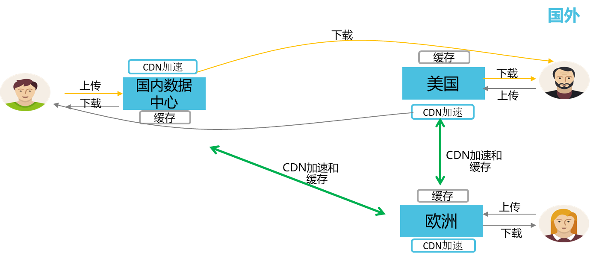
联想企业网盘--全球25个数据中心的多云架构
快速传输大文件的诀窍4：优化技术治不了根本，该砸钱还是要砸钱的！
全球高质量的基础设施建设，保证跨区域传输无死角
全球5大洲建立25个数据中心，包含国内7个数据中心，保证在全球范围内文件传输无阻碍
国内接入全球高速骨干网络，保证带宽和服务品质
全球加速，境内外数据中心均可高速上传下载
联想企业网盘三不限：
不限网速，上传下载都不限制
不限连接数，分发给上万用户下载外链也没问题
不限文件大小，100GB的文件照样上传
最新的，最好的数据中心
同时配置多种广域网加速服务
随时准备切换
最快最好最宽的带宽

Slide 20
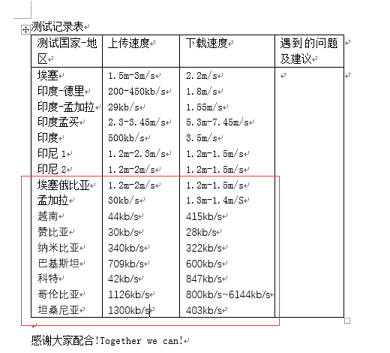


联想企业网盘的全球高质量传输服务，受到“最苛刻”用户的青睐
联想云
全球加速
接入框架
联想企业网盘
全球加速接入框架是速度，可靠性的完美结合。
深圳传音控股有限公司实测值 （2018/1）
注：传音控股为非洲单一市场最大的手机供应商，市场占有率超过45%，主要业务在非洲和中亚网络基础设施落后区域。

Slide 21
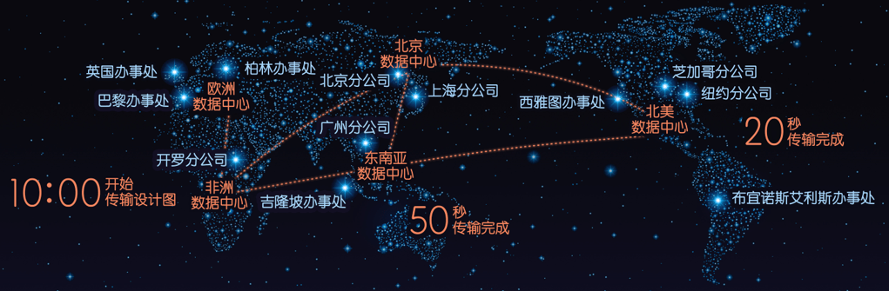
传输效果示例
  五大洲25个数据中心，确保全球业务数据可以快速接入最近的数据中心
  针对一带一路的沿线国家进行网络与数据中心持续扩增
Notes:
同时，联想数据中心针对一带一路国家，会进行网络与数据中心持续扩增

Slide 22
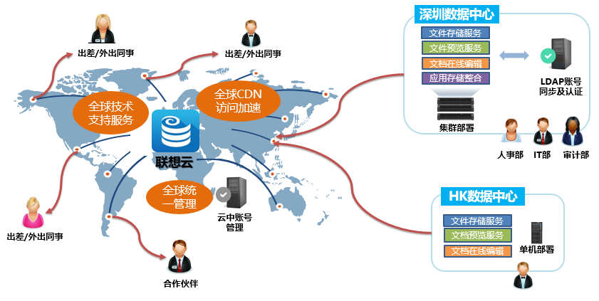
全球范围的高速接入框架+CDN访问加速，满足本项目需求
服务热线：400-810-0688

Slide 23




全球加速的大融合架构—二期规划（本地数据漫游加速）
全球办公人员
全球办公人员
香港办公人员
香港办公人员
大陆办公人员
大陆办公人员
大陆办公人员
大陆办公人员
Enterprise Data Bus 企业数据总线
全球数据路由Service
联想企业网盘系统全球加速节点
联想企业网盘系统全球加速大陆节点
通用网盘服务
统一接口服务
通用网盘服务
统一接口服务
文件预览
多人编辑
CAD预览
统一存储接口
统一数据接口
文件预览
多人编辑
CAD预览
统一存储接口
统一数据接口
全文检索
版本管理
病毒查杀
统一认证接口
统一访问接口
全文检索
版本管理
病毒查杀
统一认证接口
统一访问接口
国外数据中心
香港数据中心
大陆数据中心
美洲存储节点
亚洲存储节点
欧洲存储节点
香港存储节点
某某香港
全球存储节点
大陆存储节点
某某深圳
深圳存储节点
上海存储节点
杭州存储节点
北京存储节点

Slide 24
联想企业网盘解决方案
安全管控
Notes:
首先看看联想在架构及安全防护领域，做了哪些工作

Slide 25
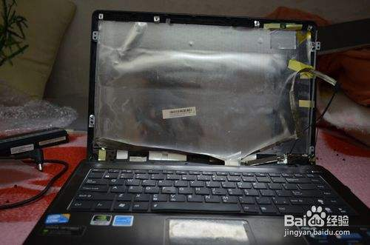

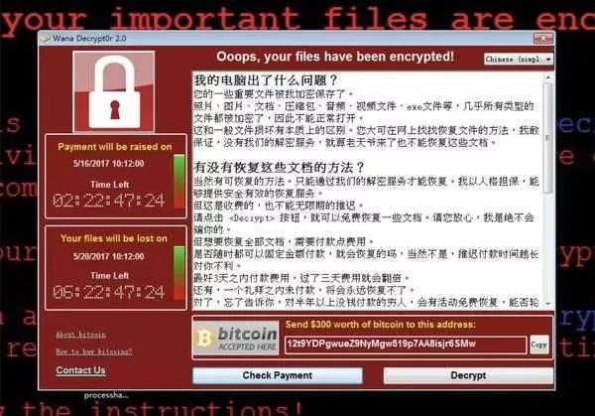
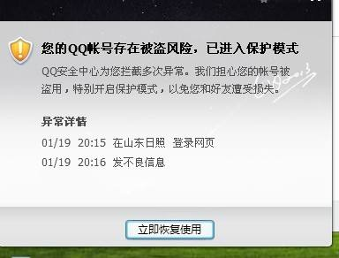
企业网盘的部署目的之一就是要尽量避免以下安全事件的发生
金融行业文档管理痛点—数据安全风险
安全
数据丢失
黑客
病毒
非法登录
Notes:
黑客攻击 电脑损坏 用户终端数据无合理备份 用户文件存储不合规（存储FTP等确少有效保护） 用户文件存储不合规（存储FTP等确少有效保护）
密码被盗

Slide 26



安全是“管”出来的-联想企业网盘安全资质与审计流程
审计内容 | 时间计划 | 检测方法
服务可用性检测 | 每小时一次 | 全国40个重点城市+全球16个重点城市
漏洞扫描 | 每月一次 | Nessus+Acuneix WVS
穿透性扫描 | 每两月一次 | 第三方安全组织
代码白盒扫描 | 每季度一次 | 第三方测试评测机构
流程审计 | 每年一次 | 公司内审部门+第三方审计团队

Slide 27
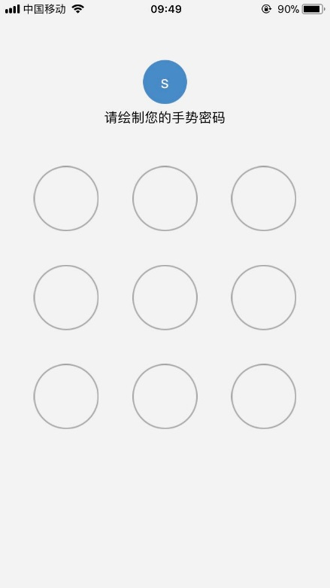
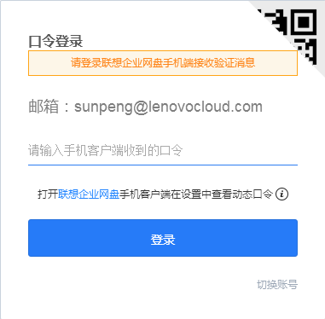
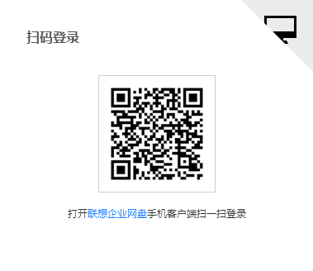
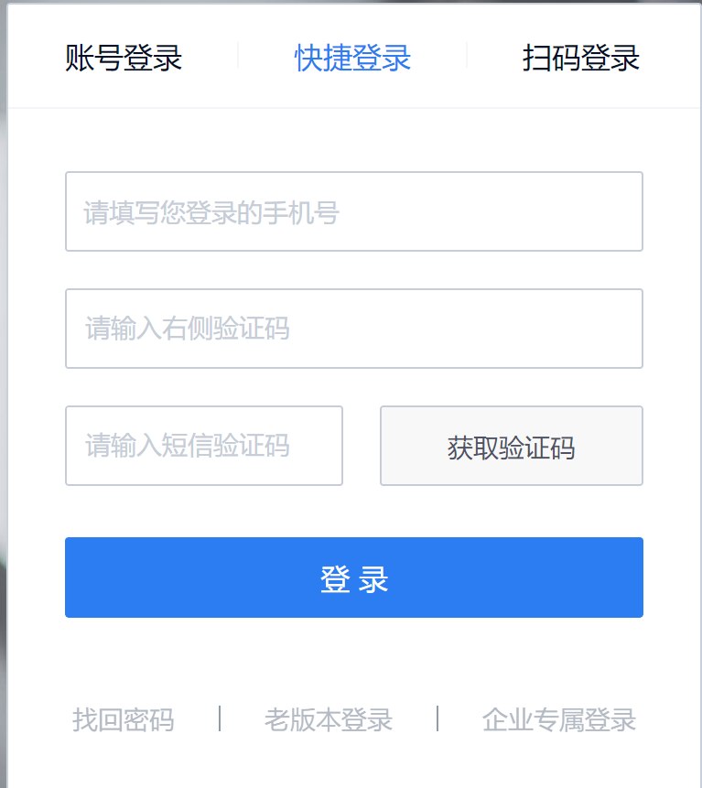
作为云架构的产品，身份认证是安全的第一步
一、数据访问安全—双因子认证，防止非法登录
密码强度设置，定期修改提醒；
双因子认证，手势、扫码登录，数据的多重守护门；
支持短信认证。
支持第三方身份认证服务平台联合认证。

Slide 28
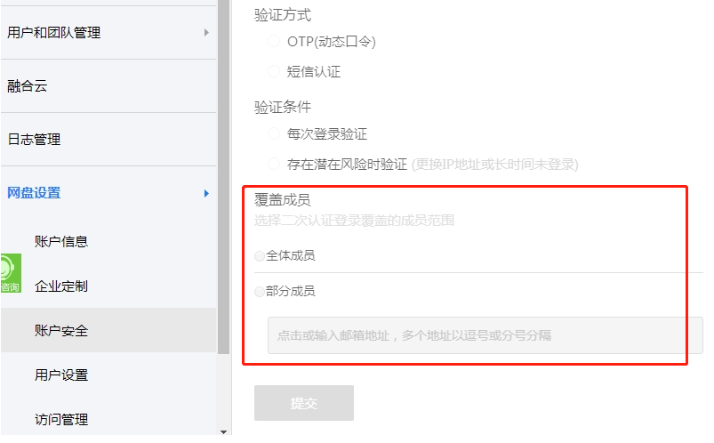
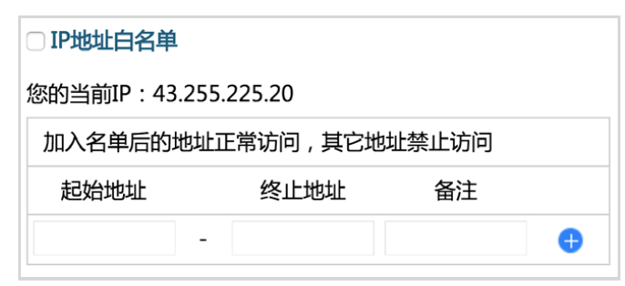
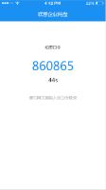
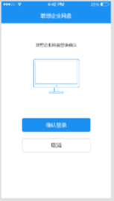
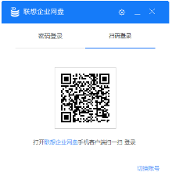
安全防护-IP地址监控+账户双因子认证,让数据多一层保护
服务热线：400-810-0688
IP 白名单：
设置特定的IP 段，限制用户访问，或者激活双
重认证功能。例：在网吧等公共区域登录时，
判定IP 段为白名单以外，自动激活多重认证功
能（双因子认证）或者无法进行登录。
双因子认证方式包括：扫描二维码，动态口令、短信认证。
双因子认证支持部分成员策略开启，比如“财务部人员”登录需经过双因子认证。

Slide 29
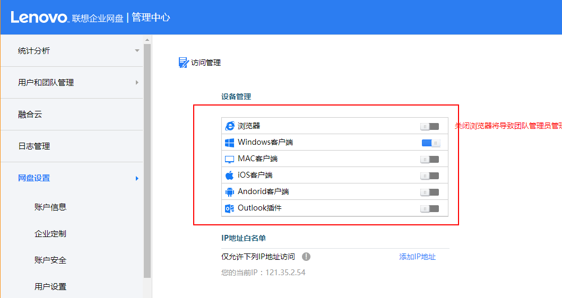
访问控制的手段多种多样
二、数据访问安全—访问端禁用，开启PC客户端
采用账户登录互踢机制，当前仅开启WindowsPC客户端，禁用其他访问端。

Slide 30
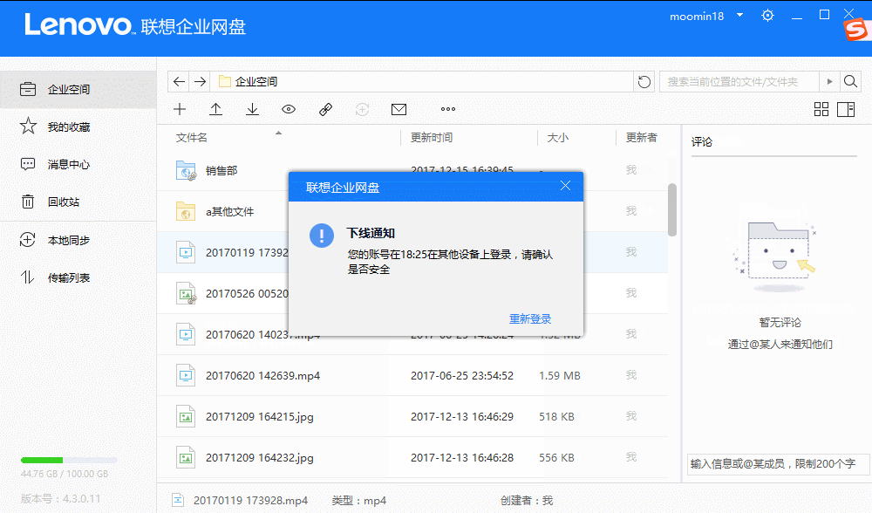
账户互踢机制，确保用户操作行为的可追溯性
二、数据访问安全—访问端禁用，开启PC客户端
PC客户端启用互踢机制，确保同一账号，同时只能一个终端登录，防止账户多人使用

Slide 31
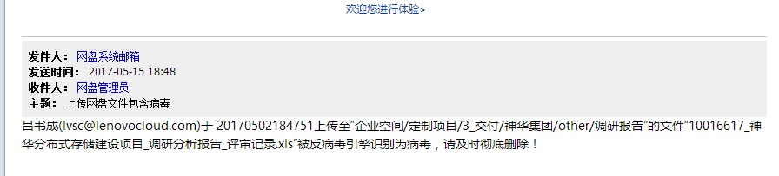
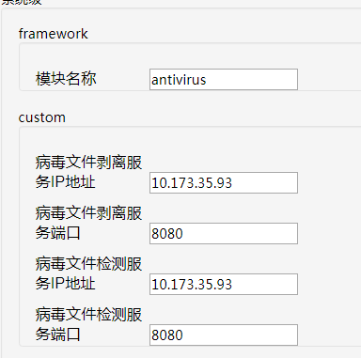
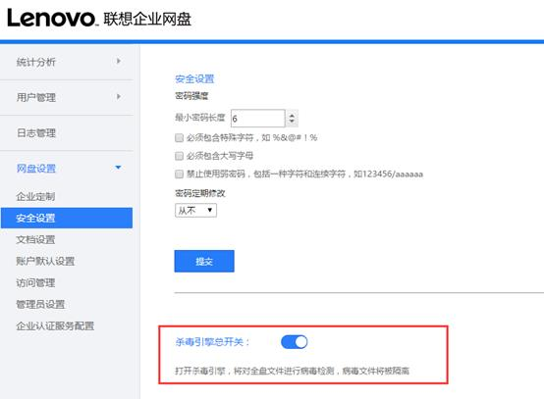
安全防护-智能杀毒与消息联动
杀毒引擎后台配置页面
杀毒引擎邮箱通知
杀毒引擎总开关

Slide 32
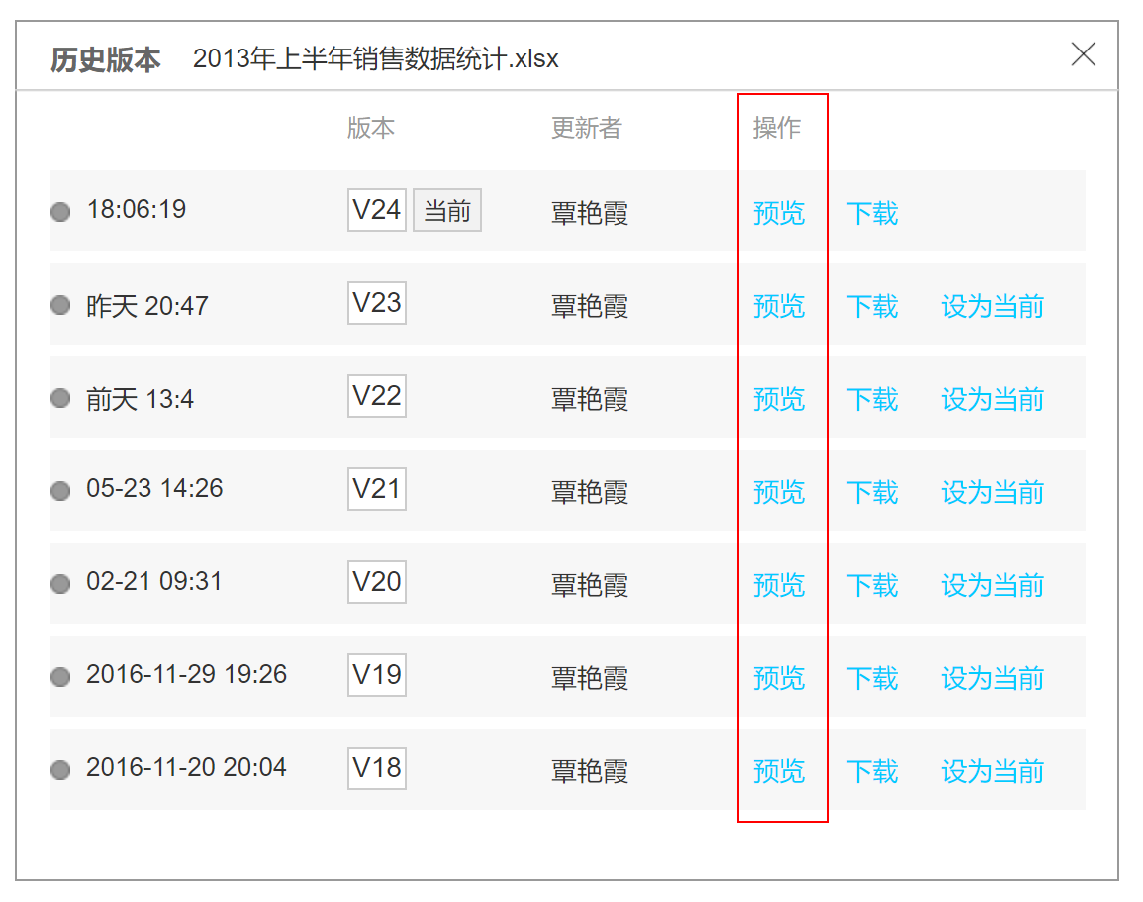
万一中招也没关系，历史版本，可以先预览再恢复，支持200个历史版本
多人共同修改一份文档，系统可生成多个修改版本
历史版本可随时预览、下载
系统自动保存文档的历史版本，最高支持200历史版本
Ver.1
Ver.2
Ver.3

Slide 33
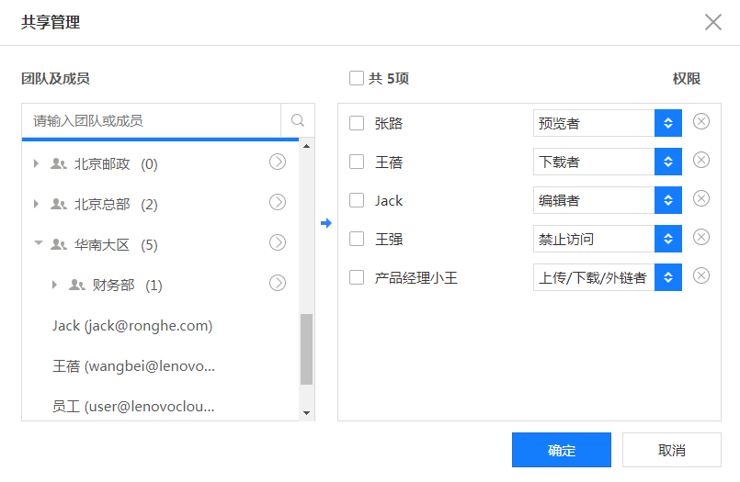
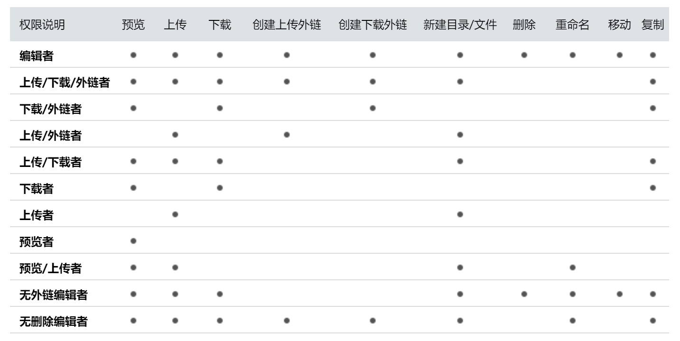
细粒度的权限控制，简单的权限配置，真正的企业级权限架构
五、数据管理安全—完善的权限体系，细颗粒度访问设置
在网盘里设置多级嵌套权限管理，跨团队自由授权，实现复杂的文件管理层级，集中存储，统一授权
提供预览、下载、编辑等权限，内置11种权限模板，支持权限自定义，可自由组合150多种，覆盖所有业务场景！
兼容NTFS权限体系

Slide 34
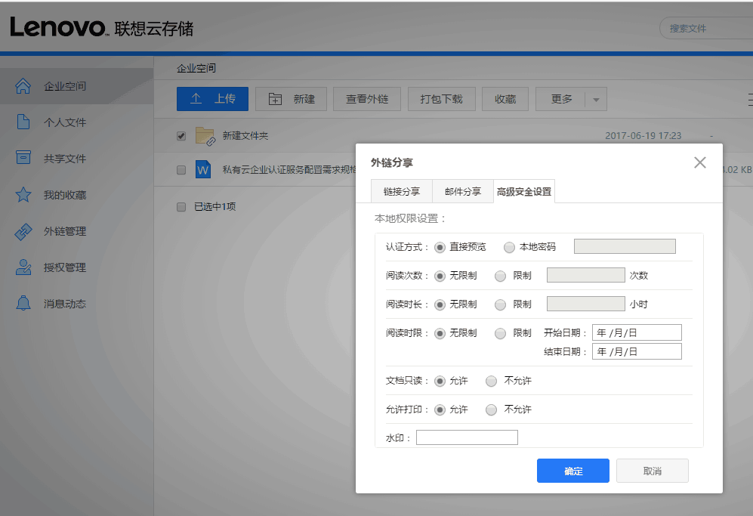
文件离开你的网络边界，依旧带着你的权限管控约束
四、数据分享安全—安全模块集成，实现文档离线控制
PC客户端与安全模块集成，通过网盘下载的资料直接加密，无法拷贝，无法篡改；必须登录网盘客户端才能打开加密文件。
分享给外部的资料文件，可通过PC客户端进行查看，且无法外泄。
认证方式
阅读次数
阅读时长
阅读时限
文档只读
允许打印
附加水印（PDF化）

Slide 35

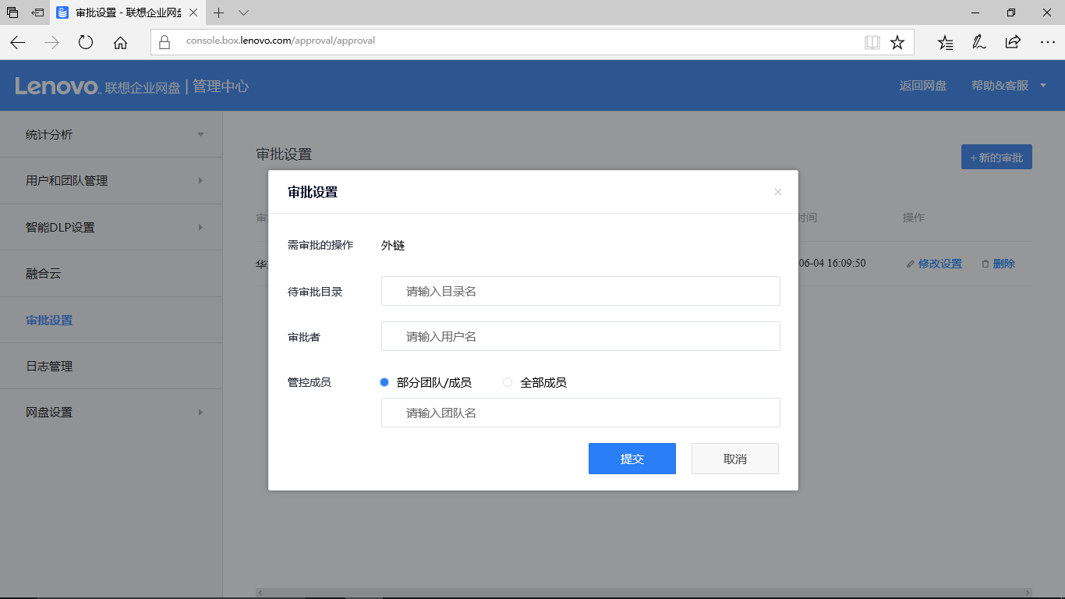
文件想要“离开”也不是一件随心所欲的事情
四、数据分享安全—安全模块集成，实现文档离线控制

Slide 36
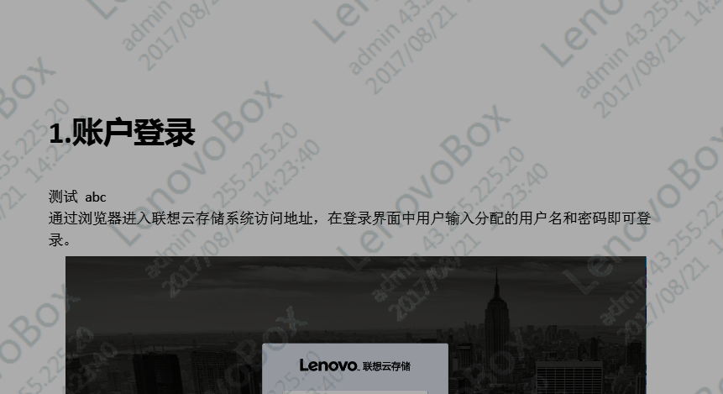
即便外发了，也会深深地打上你的“水印”
三、数据预览安全—防拍照、防截屏
外发的文件，在没有下载权限下，预览自动启动水印保护
全终端水印功能，且外链文件预览也有水印，真实反映文件操作者各种信息，有效约束文件非法传播。即便被截图，也可以有效进行泄露源的查询追溯，以发现线索。

Slide 37
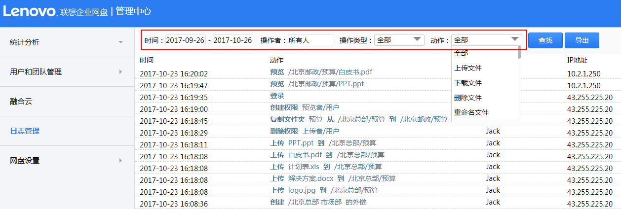
所有操作记录都将被记入日志，“永不忘记”
七、数据追责安全—日至追溯
记录帐户对文件的所有操作：上传、下载、删除、修改等
追溯文件不当使用/恶意篡改数据行为登录日志
记录帐户的所有登录信息：时间、IP、用户名等
全面定位“谁”在“什么时间”在“哪里” 进行“哪些操作”

Slide 38
联想企业网盘解决方案
初始化网盘与使用体验流程
Notes:
谈了这么多底层优势，接下来看看与用户息息相关的功能体验

Slide 39
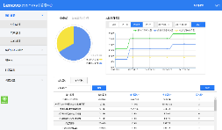



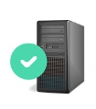




启用网盘的第一步：先把架构搭起来，数据迁移进来
九、融合架构，内部存储文件，外部无法访问
一、第一期本地存储
文件存储在本地数据中心，仅内网可以访问，数据迁移完全在局域网进行。
可设置防火墙，添加网盘访问白名单，仅允许本部员工访问企业网盘
访问本地存储的文件节省外网带宽，基础硬件运维保障。
联想云
本地存储
分公司办公室
文件存储服务
文档预览服务
联想云平台集中管理
统一运维
分公司/外包制造
文档在线编辑
单机部署
外地分公司
VPN
二、未来扩展云端存储
适应灵活多变的网络环境，随时随地，移动办公更加方便
基于公有云强大的计算和灾备能力，性能更优，提升办公效率的同时保证数据安全
无需运维投入，降低IT成本
总部数据中心
文件存储服务
联想企业网盘
文件预览服务
市场部
文档在线编辑
应用存储整合
本地认证
AD/LDAP
销售部
集群部署
销售部
研发部
人事部

Slide 40
启用网盘的第二步：LDAP 身份认证集成，实现单点登录与账号同步
LDAP、 AD、OAUTH 2.0/3.0、SAML2.0、OA、钉钉、微信、甚至推送账户密码，身份认证集成方案齐全，没问题，都支持！

Slide 41
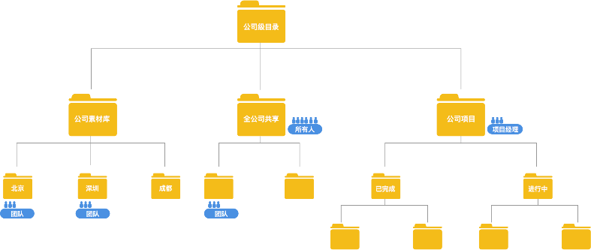
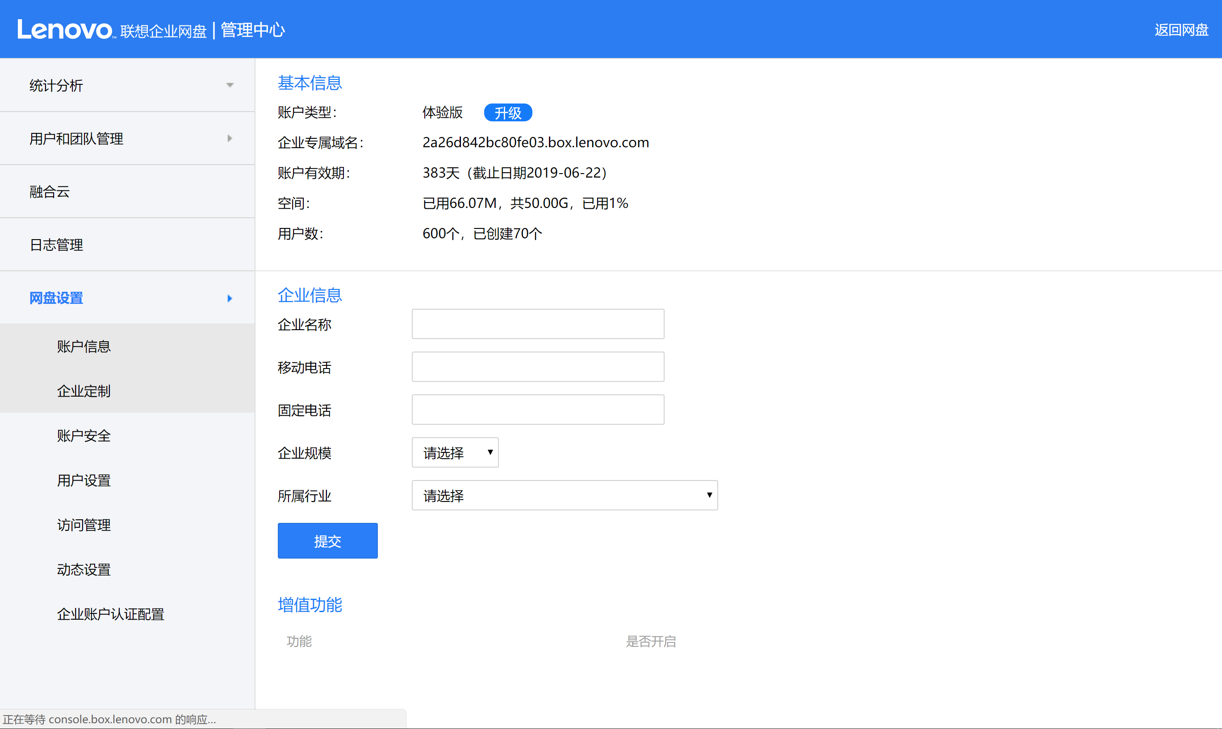
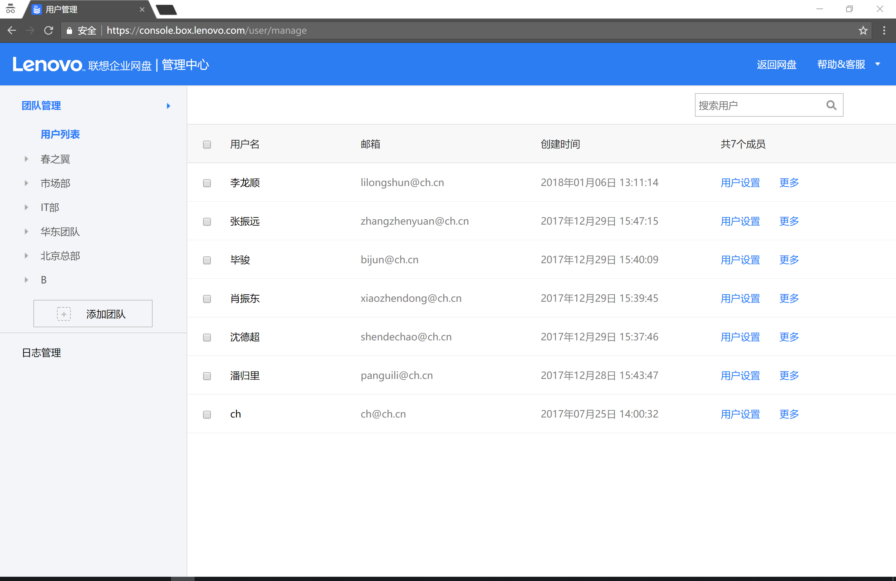
第三步：我一个人管不过来，需要多层级子管理员自治架构
服务热线：400-810-0688
根据组织机构、业务、项目、信息类型等多种维度，自由创建独立工作区，进行分区群组管理
主管理员界面
子管理员界面

Slide 42
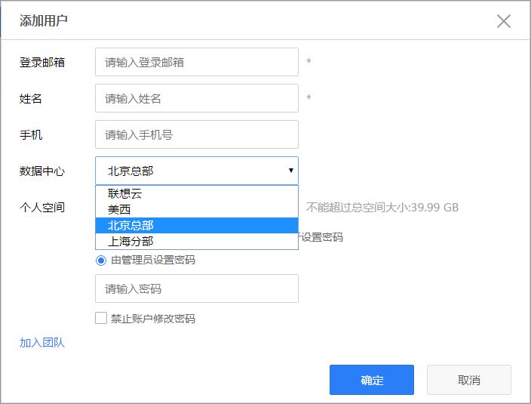
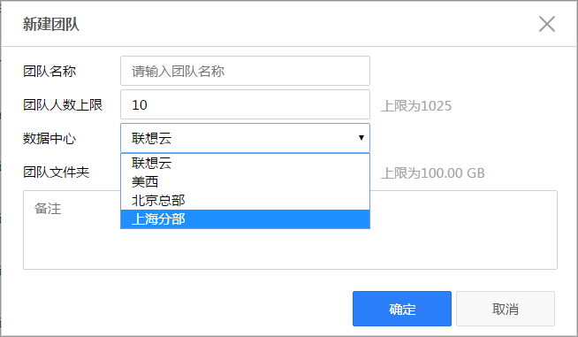
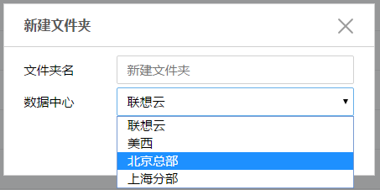
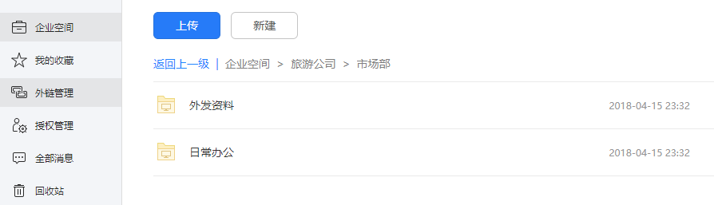

第四步：创建文件夹，可以选择数据中心，合理规划文件存储位置
创建文件夹
选择文件夹存储数据中心
创建团队
选择团队文件夹存储数据中心
添加用户
选择个人空间数据中心

Slide 43
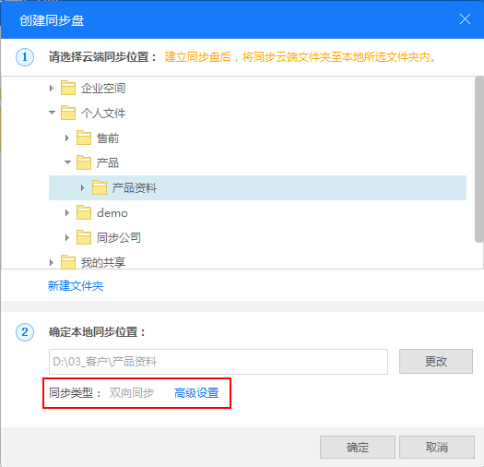
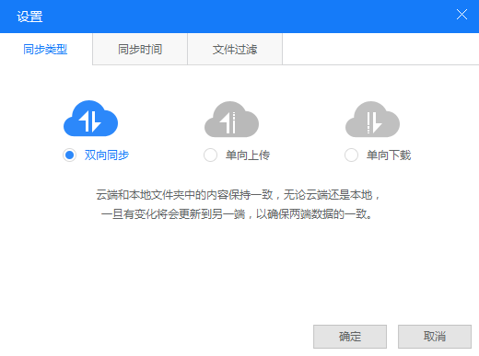
第五步：把文件放入网盘-通过同步盘
六、数据备份安全—全盘备份，规避数据丢失风险
使用网盘客户端，将本地文件夹与云端文件夹建立同步，自动上传和下载；
支持三种同步方式，全盘或定向自动备份，规避数据丢失风险。

Slide 44
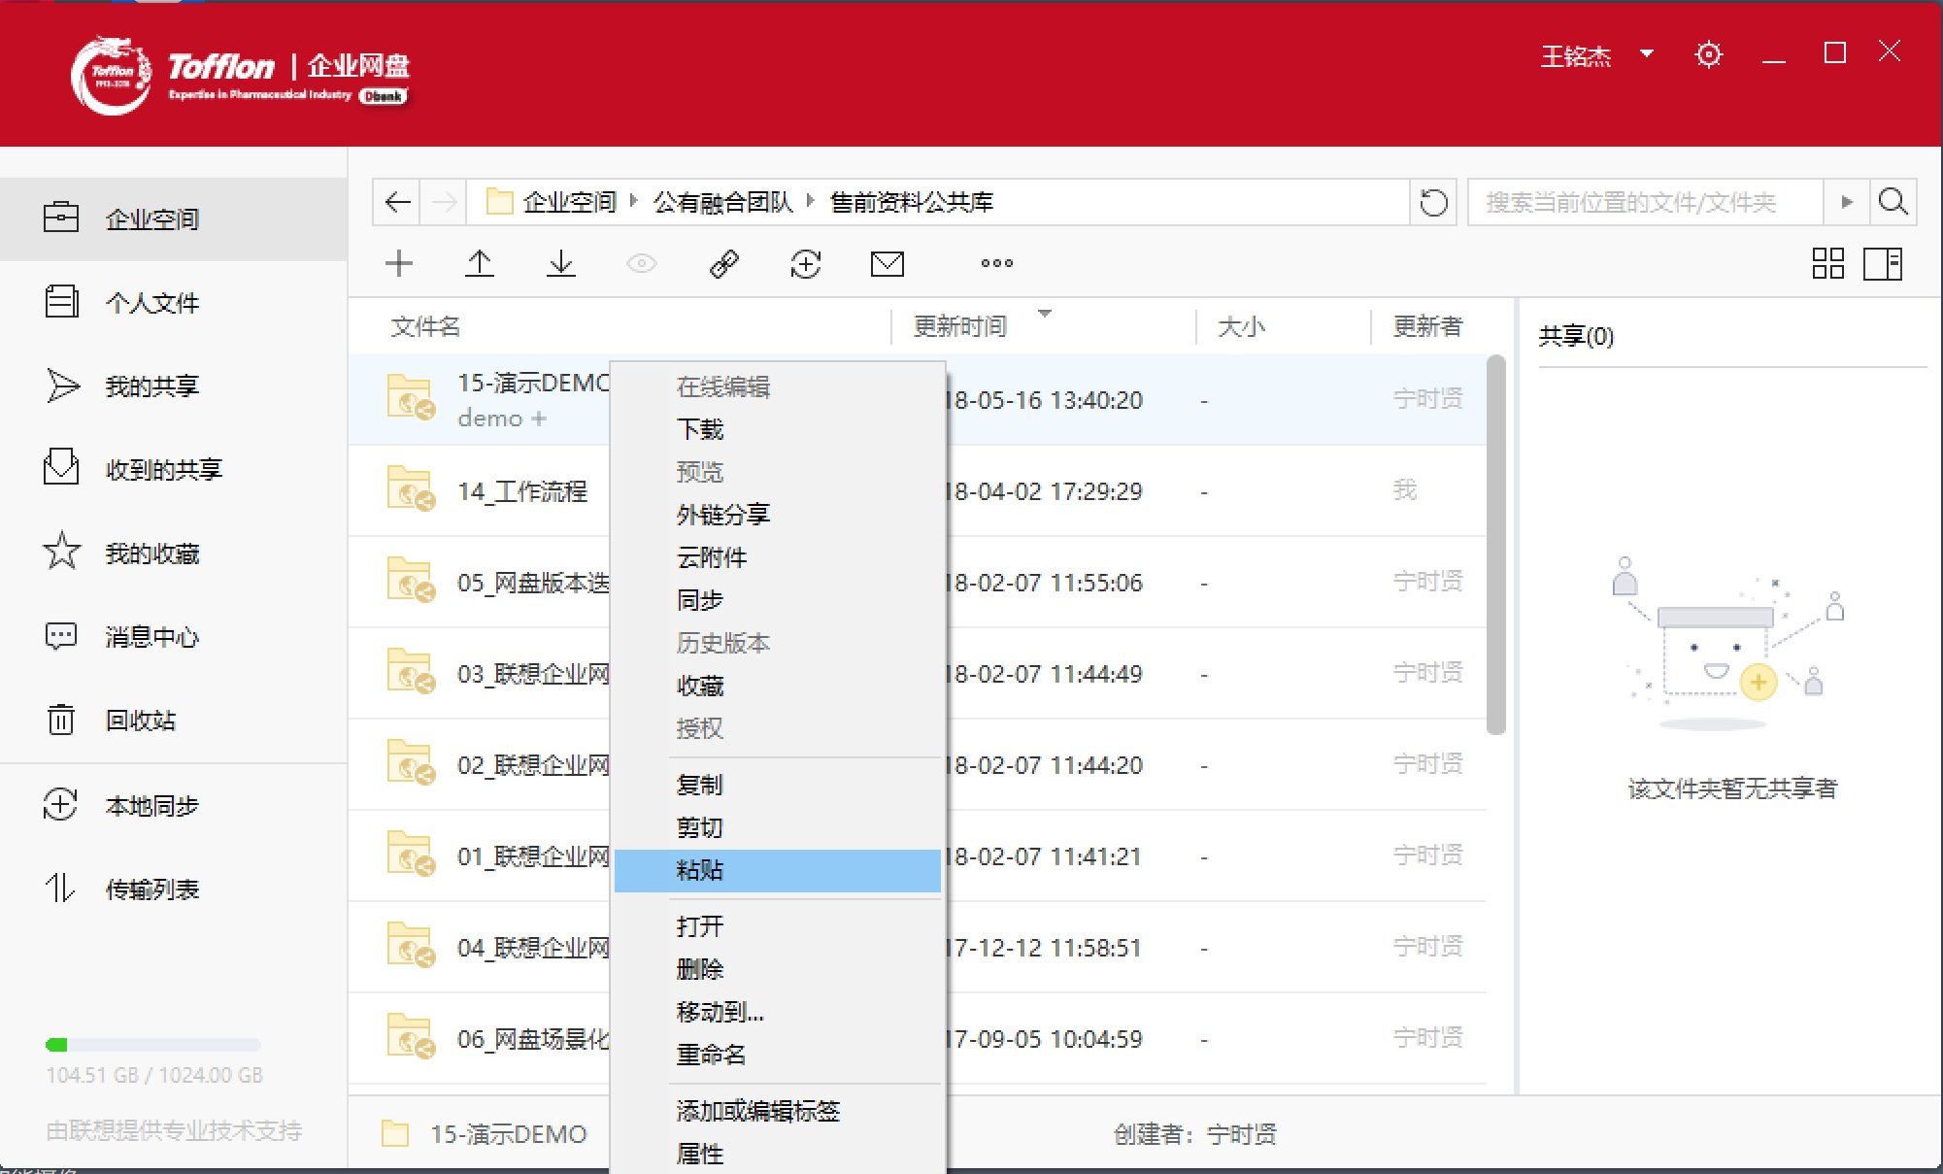
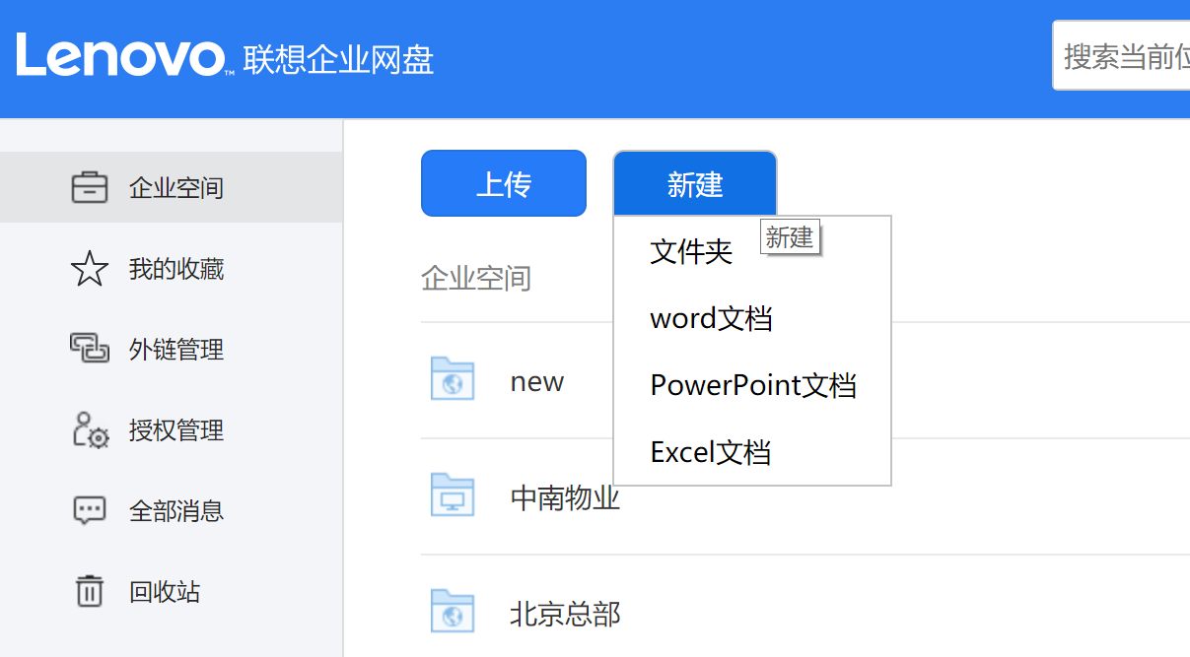
第五步：把文件放入网盘-通过客户端复制，Web端上传，新建
六、数据备份安全—全盘备份，规避数据丢失风险
使用网盘客户端，将本地文件复制黏贴到网盘；
在Web界面不仅可以上传，也可以在网盘新建Office系列文件。

Slide 45
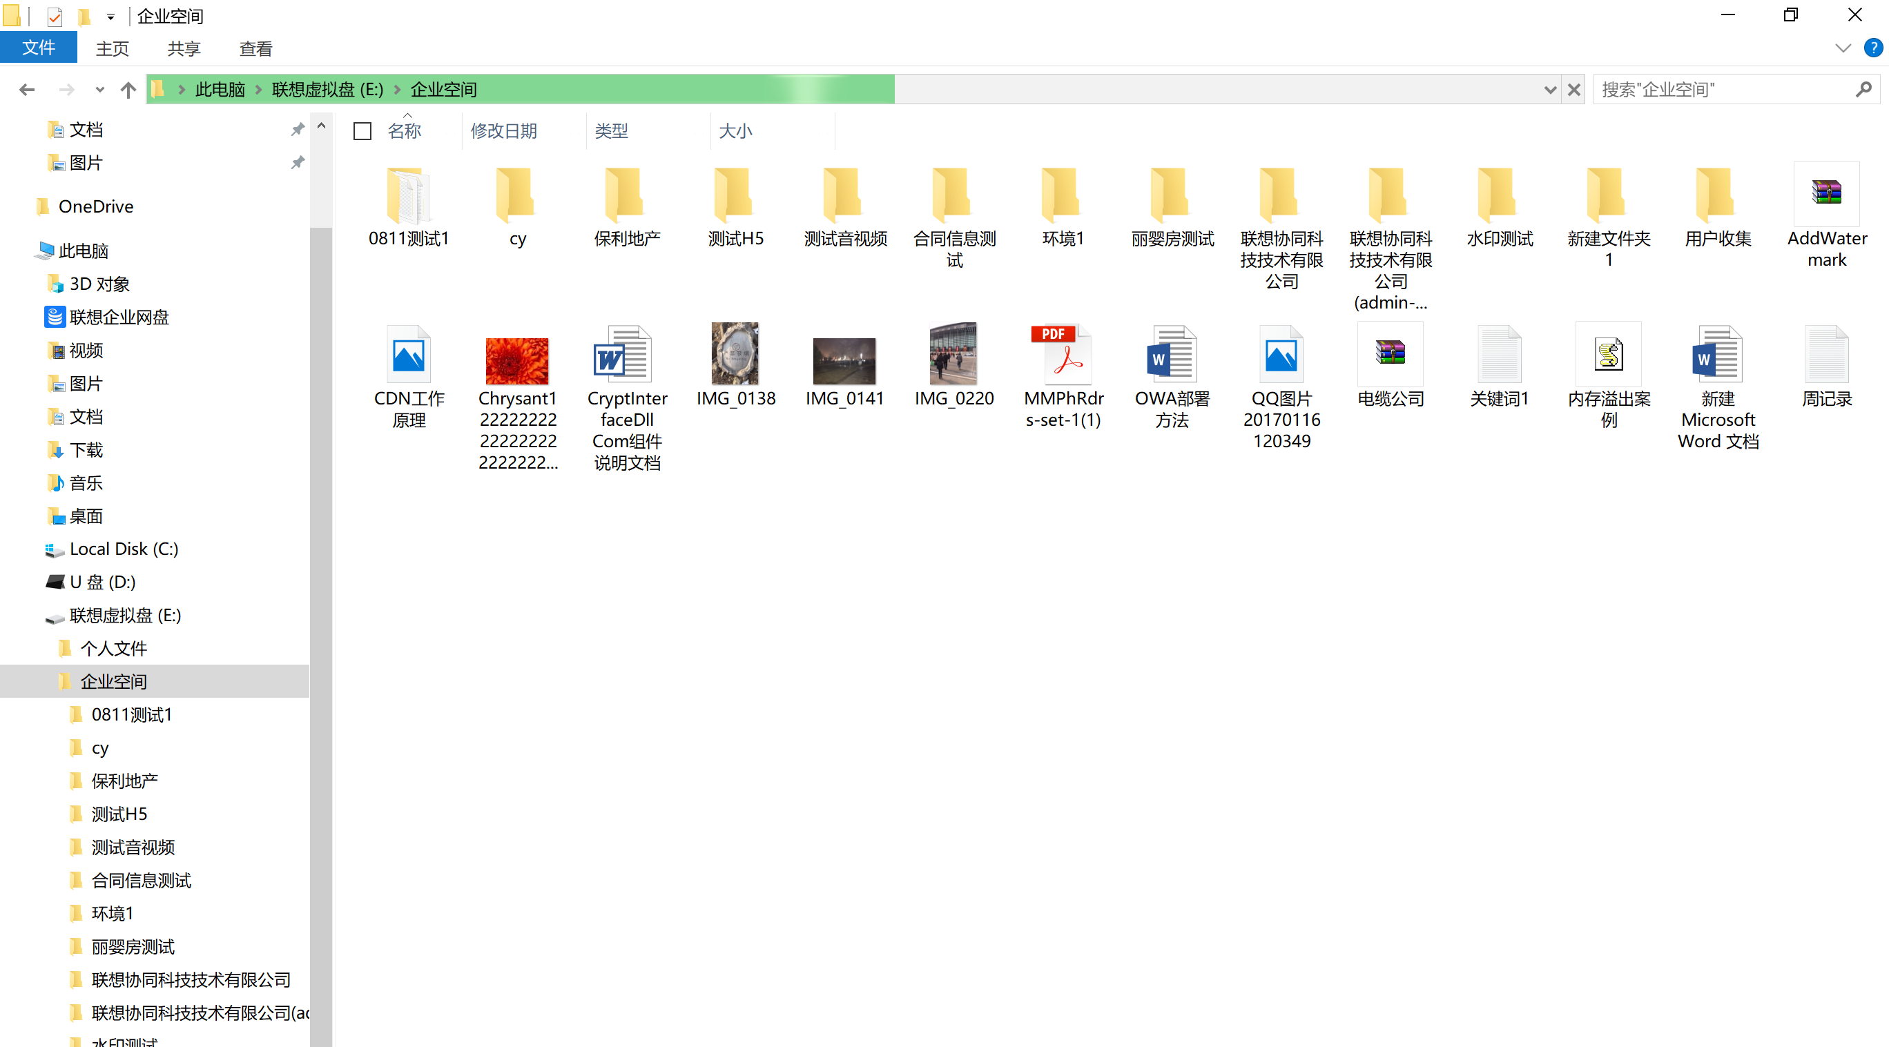
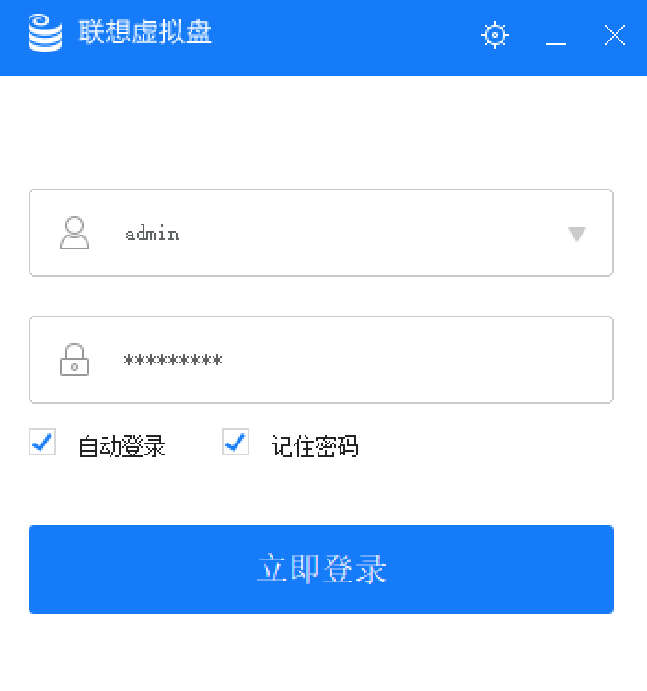
第五步：把文件放入网盘-完全Windows操作体验，0学习成本
六、数据备份安全—全盘备份，规避数据丢失风险
5.2版本

Slide 46
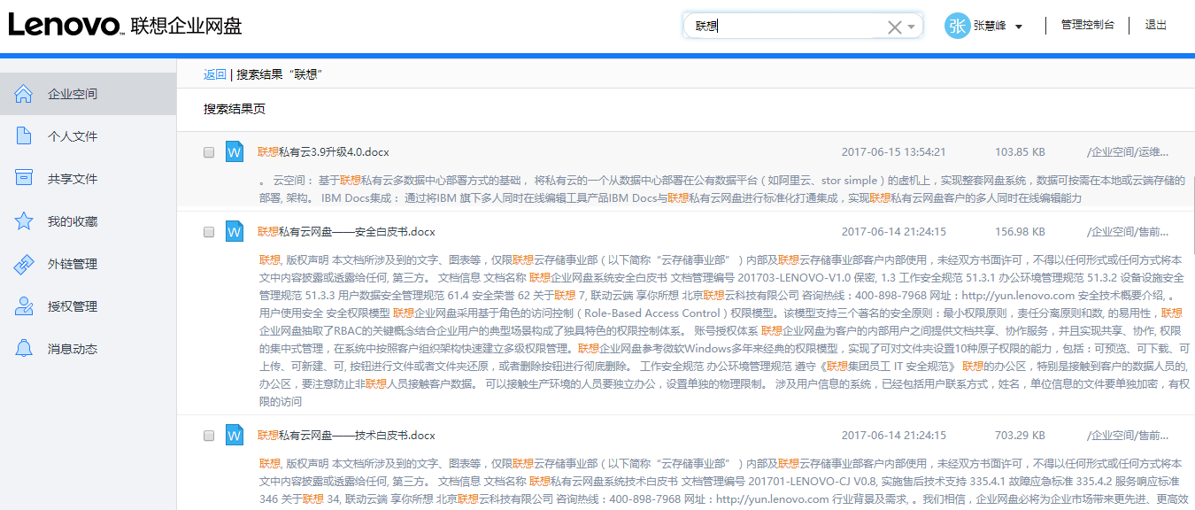
第六步：文件存进去后，先全文检索一下，体验一下海量数据快速定位
支持标题检索和对文件内容进行关键词搜索，支持对搜索结果进行条件筛选，包括文件类型、文件夹、修改时间。

Slide 47
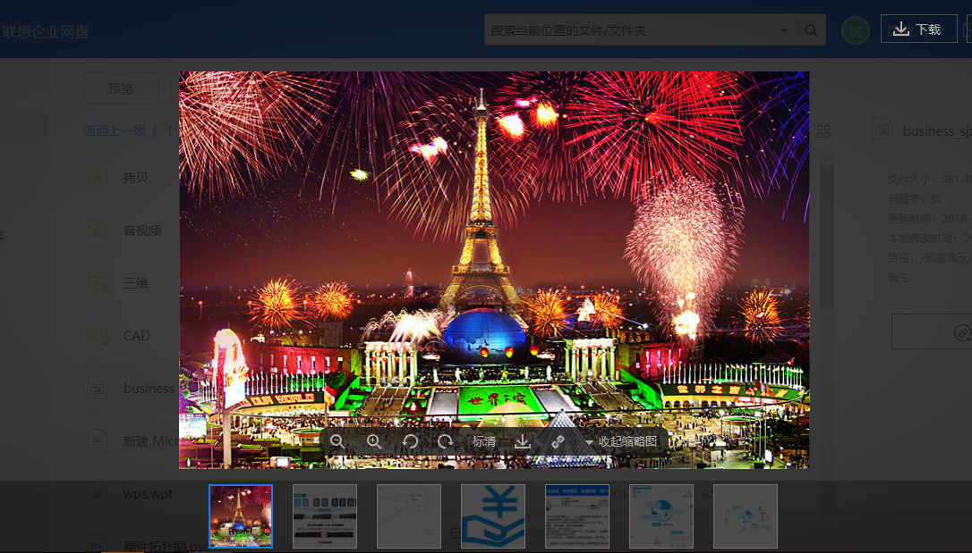


第七步：各种文件都在云端打开预览看看，多格式在线预览
通过网盘客户端打开office文件、pdf文档、多种格式图片，多格式音视频，即刻在线预览，省去繁琐的下载过程，提高团队协作效率。
图片预览
视频预览

Slide 48



第八步：CAD文件也可以预览，矢量的，随意伸缩大小
手机移动端
随时矢量看图
实时评论
团队讨论

Slide 49

第九步：在线创建一个Excel，填一下表，还有和同事一起填写
服务热线：400-810-0688
最重要的是，在线创建的表格，下载到本地格式不变，公式都对。

Slide 50


在线编辑支持区域保护，避免编辑错乱
多个用户可以同时编辑同一个文档，如下图：
用户A在表格11B中输入“123”后，用户B可以立刻在自己的编辑界面的11B表格看到用户A输入的“123”
用户A不想让其他用户编辑修改部分内容，所以使用“区域保护”功能，将下图中绿色区域保护。用户B在其视角看到此区域置灰，不可编辑
用户A基于部分内容发表的注释，用户B也可立即看到，方便多人编辑时的实时沟通
无法编辑
可以编辑
用户A视角
用户B视角

Slide 51



第十步：手机端当然也要试试看，移动编辑，随处都是办公室

Slide 52


第十一步：邮件也需要可以集成应用，发送云盘大附件
无需部署Foxmail插件，不需要推送插件的庞大工作量，对Foxmail版本无要求，没有后期维护成本。
在本地PC客户端，畅快浏览搜索到文件后，复制黏贴即可。
同时支持Outlook插件方式的深度邮件客户端集成。

Slide 53






第十二步：手机移动应用集成也少不了
H5页面，嵌入企业微信（5.2）

Slide 54
人机交互没问题了，应用程序和网盘是怎么对接的？
网盘的存储划分为两大块区域，区域1管理网盘日常操作中产生的文件，区域2管理ERP中的文件。
网盘管理员
网盘界面
联想网盘
ERP界面
网盘文件
ERP文件
网盘用户A
ERP用户A
文件夹1
XX流程
文件A.docx
文件C.docx
文件B.docx
文件D.docx
ERP用户B
网盘用户B

Slide 55

不仅ERP可以这样对接，OA,BPM也可以
网盘提供文件上传、预览、编辑、下载的接口，ERP根据业务场景直接调用接口，可使用网盘文件。
网盘对于ERP用户来说，是无感知的。
ERP用户A
ERP用户B
ERP用户C
编辑
校核
审核
ERP
文件保存
文件预览
文件修订
文件下载
网盘管理员
网盘

Slide 56





最后，我希望企业网盘外观能体现某某某集团企业形象
联想企业网盘提供从Logo，背景，内置说明文字，到URL的全方位形象定制。

Slide 57
目 录
联想企业网盘介绍
需求分析及解决方案
项目实施助力客户成功

Slide 58


硬件拓扑及配置推荐
高可用集群
负载均衡服务
服务器类型 | 虚拟主机
服务器数量 | N=3台以上
IP地址 | N+1个（N个实IP、1个虚IP做LVS负载均衡访问入口）
CPU | 逻辑8核
内存 | 32G或更高
存储服务节点
存储服务节点
存储服务节点
预览服务节点
冗余预览节点
可选
虚拟化层
存储类别 | NAS
数量 | 2
存储资源 | 按需配置
NAS存储层

Slide 59
项目实施计划
企业云盘项目实施工期表
项目阶段 | 第一阶段（调研、开发、部署） 自签约之日起1个月内完成部署，部分功能后续持续迭代 |  |  |  | 第二阶段（试运行、培训、推广、验收）
确定时间
需求调研
环境准备
系统开发
系统测试
本地部署
功能测试
使用培训
试运行
运营推广
项目验收
项目交付
备注 | 需求调研 环境准备 | 设计开发 | 产品设计开发 本地部署 功能测试 用户培训 |  | 系统上线试运行 运营推广 项目交付验收 签署验收单
项目实施每个阶段，及时将成果及问题向甲方项目领导汇报！

Slide 60


项目组成员列表
项目角色 | 团队成员
项目经理 | 王铭杰 (PMP)
项目协调 | 张路、江灵山、沈业飞
研发工程师 | 王震宇、熊毅、王东升等
测试工程师 | 邱双稳
产品经理 | 王文成、覃艳霞
UI设计师 | 翟晓玲、冯文超、庄治柱
项目实施交付经理 | 王文峰
售后经理 | 邹季春
商务经理兼项目总监 | 宁时贤

Slide 61
完善的培训体系
培训目标
培训方法
培训对象
了解某某某集团网盘系统后台管理功能
了解某某某集团网盘系统前台操作功能
了解某某某集团网盘系统团队管理与权限设置功能
现场培训 理论授课
上机实习 案例研讨
成果验收
包含但不限于某某某集团：
业务人员
IT人员
职能部门人员
管理层、操作层、项目组成员
培训内容
培训交付
网盘系统产品介绍、技术特性
网盘系统功能分类、使用说明
网盘系统安装、部署说明
网盘系统产品功能使用说明书
网盘系统用户操作手册
网盘系统部署及配置文档

Slide 62






联合推广帮助客户成功
推广内容：
        梳理企业业务场景
        网盘系统的重要性
        网盘系统对员工的价值
        网盘的使用方法
        网盘系统FAQ
案例
推广渠道：

Slide 63
专业化售后服务保障
服务质量指标 | 参数值
系统平均无故障率（SLA） | ≥99.99%
客户服务时间 | 7×24小时
服务响应时间 | ≤30分钟
用户日志和定期数据报告 | 服务期内
文件删除后数据保留时间 | 90个自然日，本地数据无限期
用户账户停用后数据保留时间 | 15天
用户数据备份 | 2-3份（根据用户的存储选项）
备份数据同步 | 支持

Slide 64
服务方式及响应速度
服务方式：即时通讯、电话、邮箱、远程、现场、驻场服务等
7x24小时客户服务热线：400-898-7968
邮箱：support@lenovocloud.com
故障等级 | 响应时间 | 到场时间 | 初步解决时间 | 最终解决时间
重大故障 | 10分钟 | 必要时12小时内到现场 | 2小时 | 8小时
严重故障 | 10分钟 | 必要时12小时内到现场 | 4小时 | 12小时
一般故障 | 30分钟 | 必要时12小时内到现场 | 12小时 | 二个工作日

Slide 65
联想企业网盘在本项目的优势
唯一拥有大型企业级产品研究院体系的投标方。（联想研究院）
唯一拥有众多央企，正部级，副部级集团部署的投标方。（中信集团）
唯一拥有PB级数据管理的投标方。（神华集团3PB数据）
唯一在广东地区拥有融合云架构382TB级存储的投标方。（广东电力设计院）
唯一融合云架构用户超8000人的投标方。（中南置地）
唯一在中国企业网盘市场市场占有率超过40%的投标方。（CCID权威统计）
唯一拥有25个全球数据中心服务架构的投标方。
唯一提供真正纯私有化存储部署的融合云架构的投标方。（所有扩展组件本地化部署）
唯一具有矢量级CAD图纸预览的投标方。
唯一可提供软硬件一体化同一品牌，整合服务的投标方。（全Lenovo品牌）
唯一在线服务时间超过10年，且零重大事故的投标方。（12年安全运营）
联想企业网盘真诚希望可以和某某某集团携手共进，创造某某某服务行业
文件智能管理的应用典范。

Slide 66



真诚期待 与您合作
联想企业网盘

